Slide 1
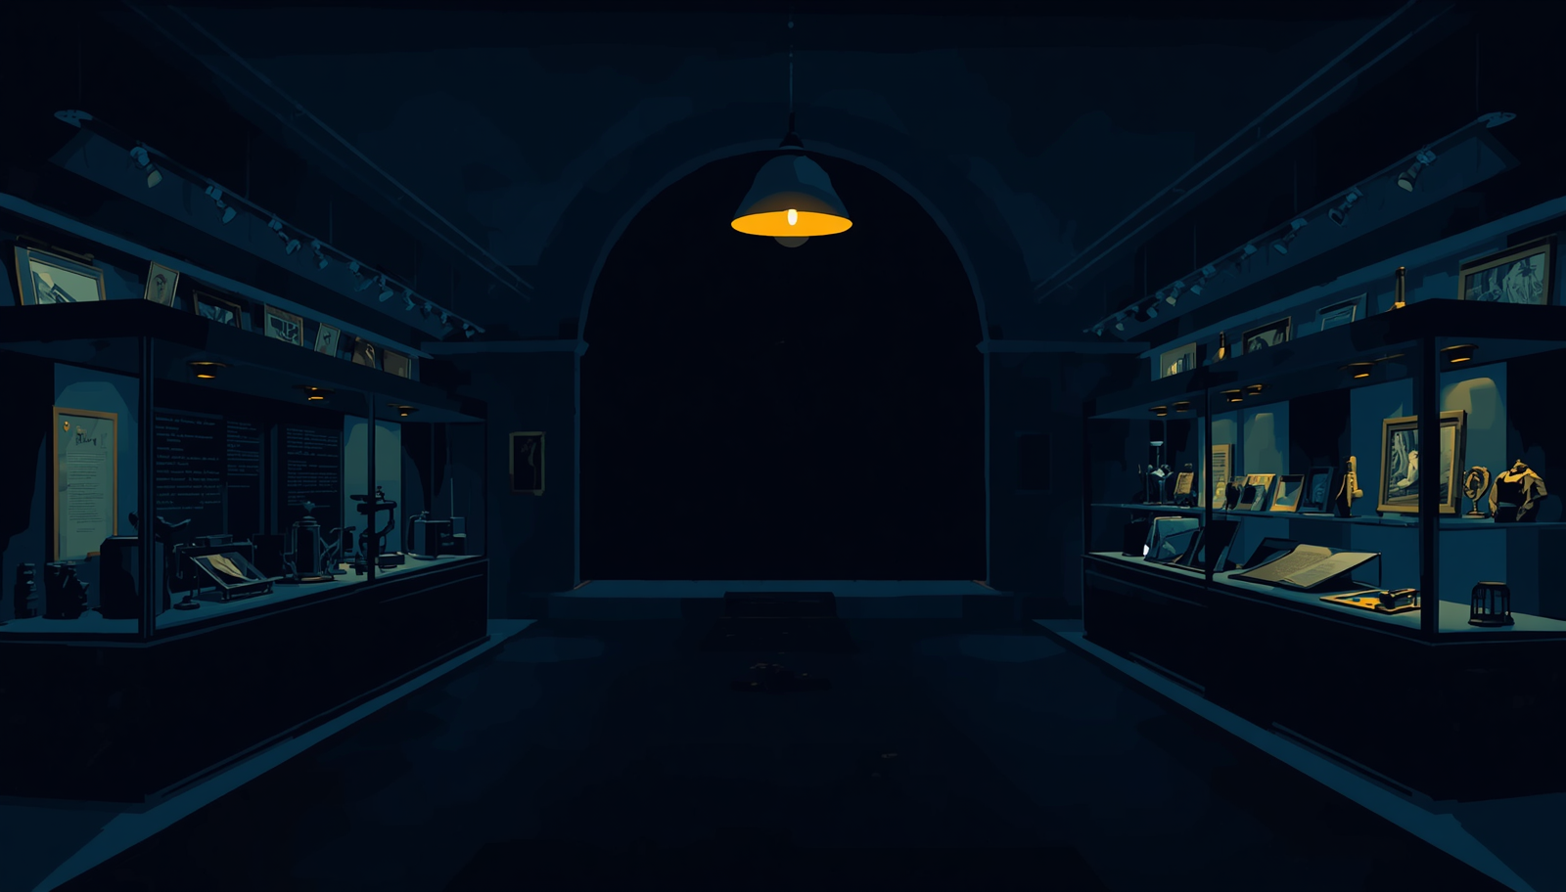

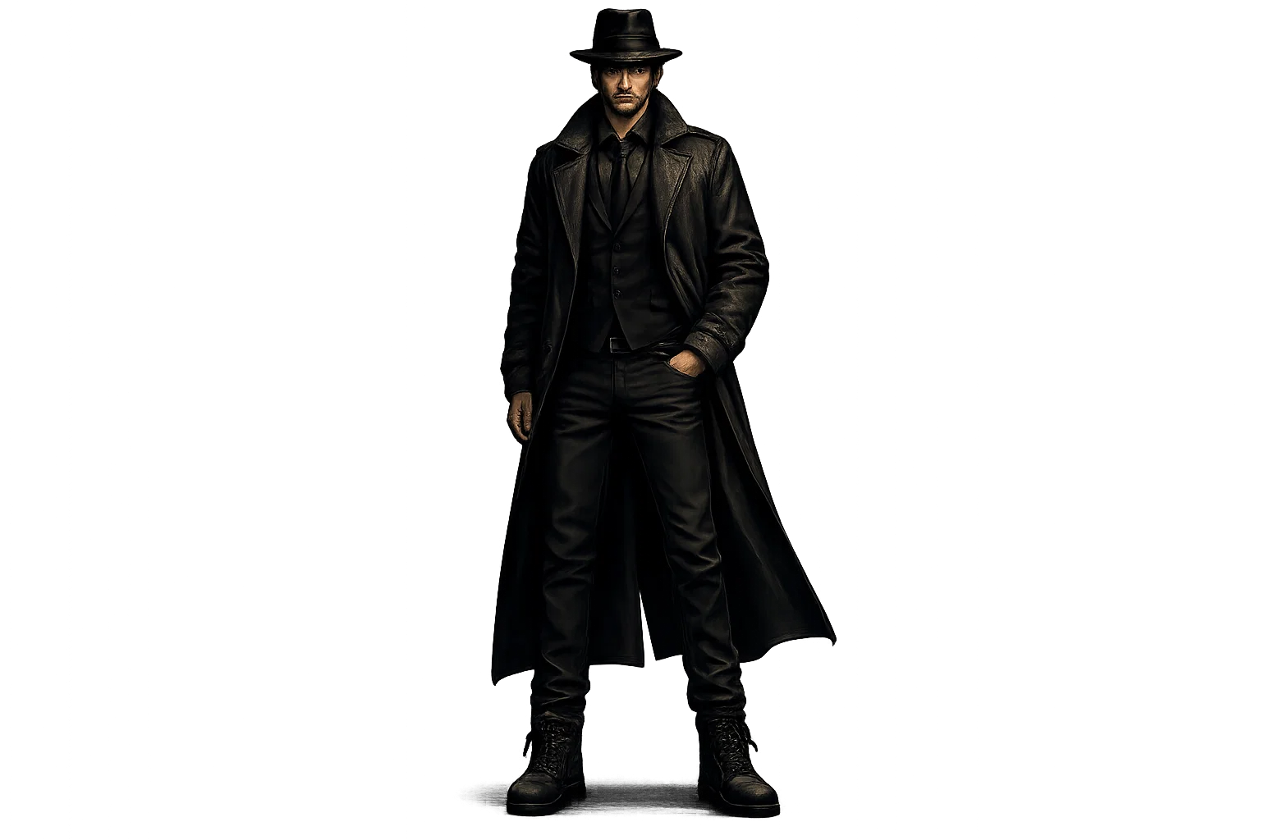
Hidden
Motive

Slide 2
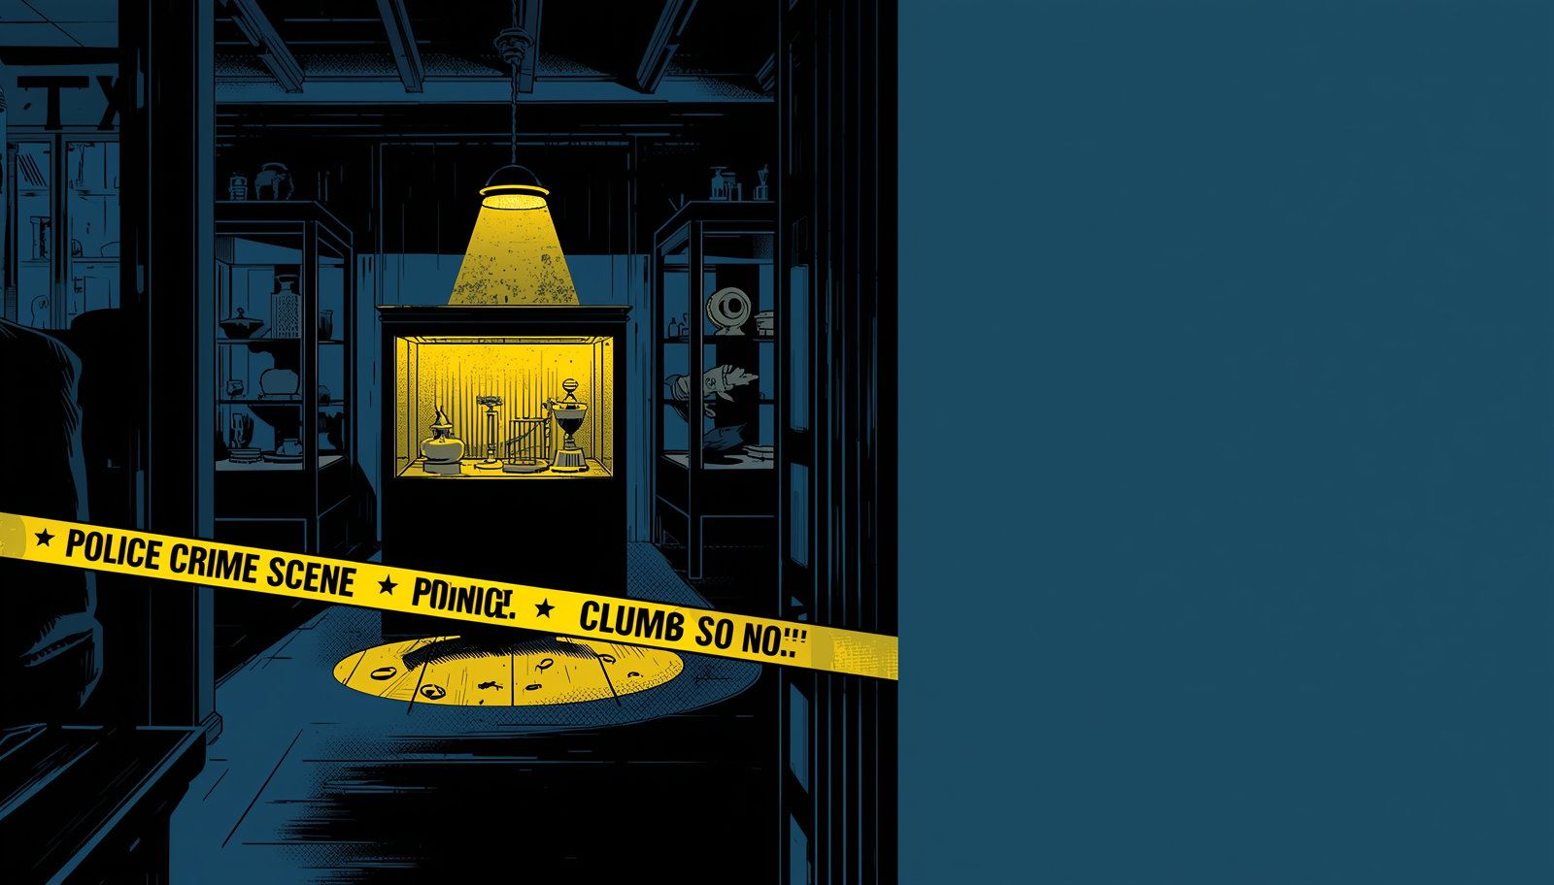


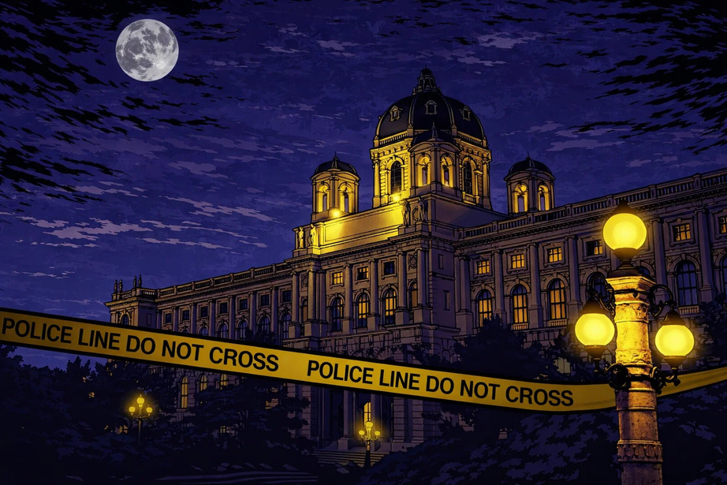
Setting & Idee
→ Museumsnacht
→ ein Diebstahl
→ fünf Verdächtige
⟶ eine Aufgabe

Slide 3
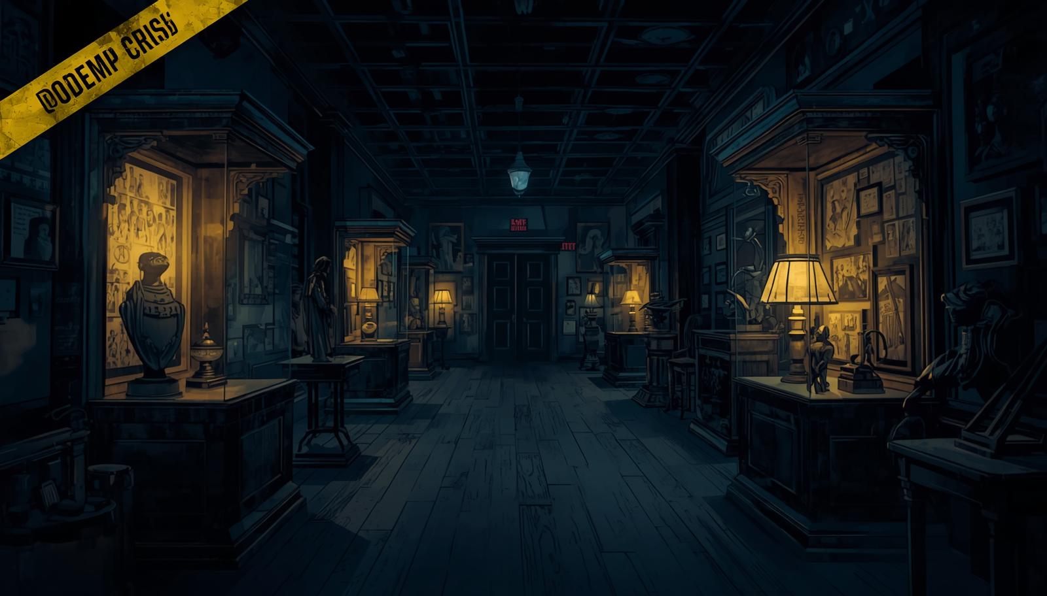


Technik
Onclick
Hover
User-select
Script Content-Generierung

Slide 4

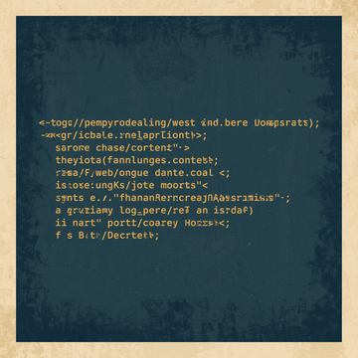
load()
show(el, i)
selectSuspect
(el)
Code im Fokus
JSON-
Struktur

Slide 5

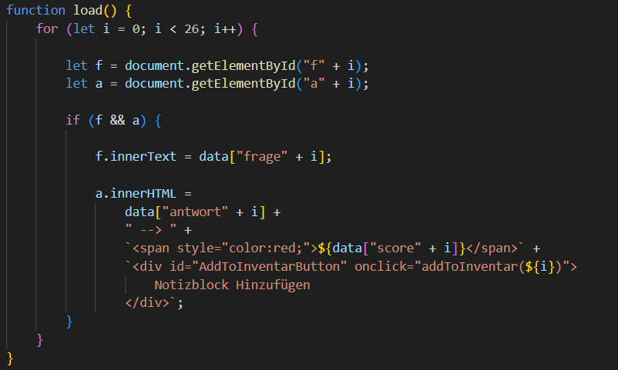
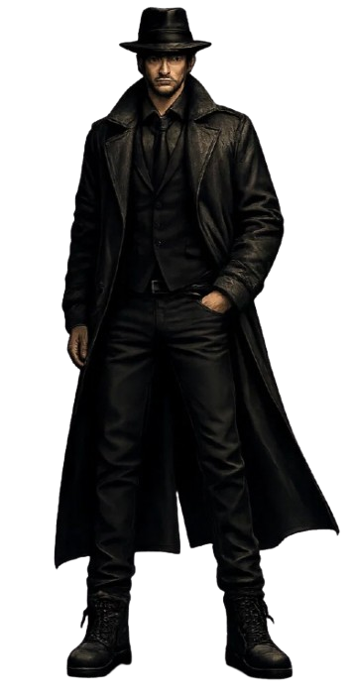
load()

Slide 6
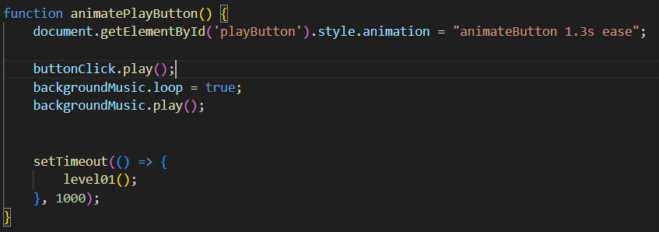
Startbutton()

Slide 7
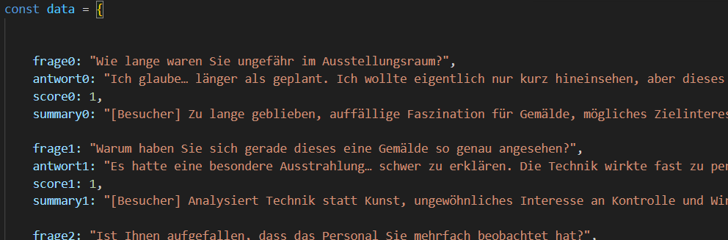
JSON-Struktur

Slide 8
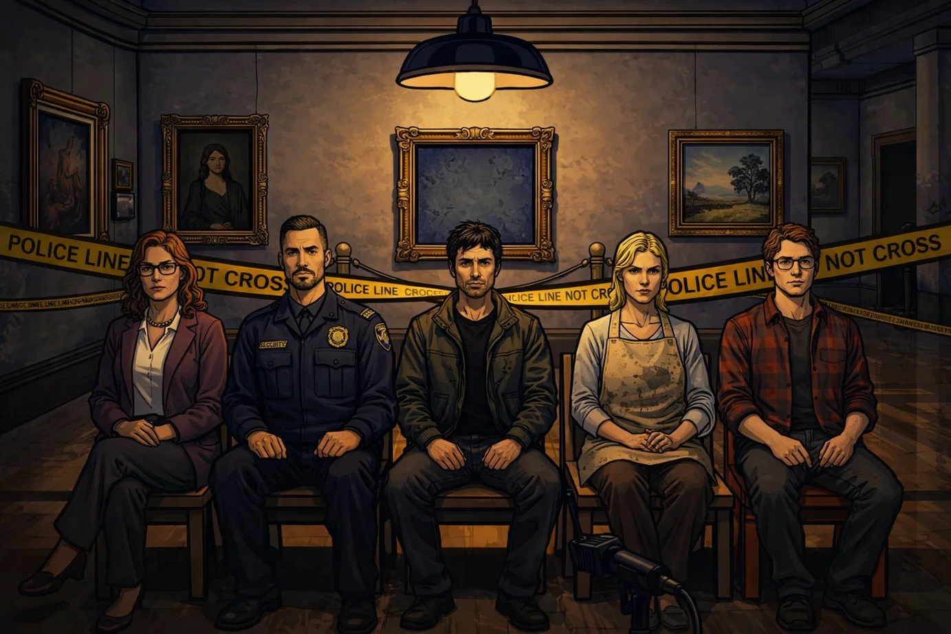
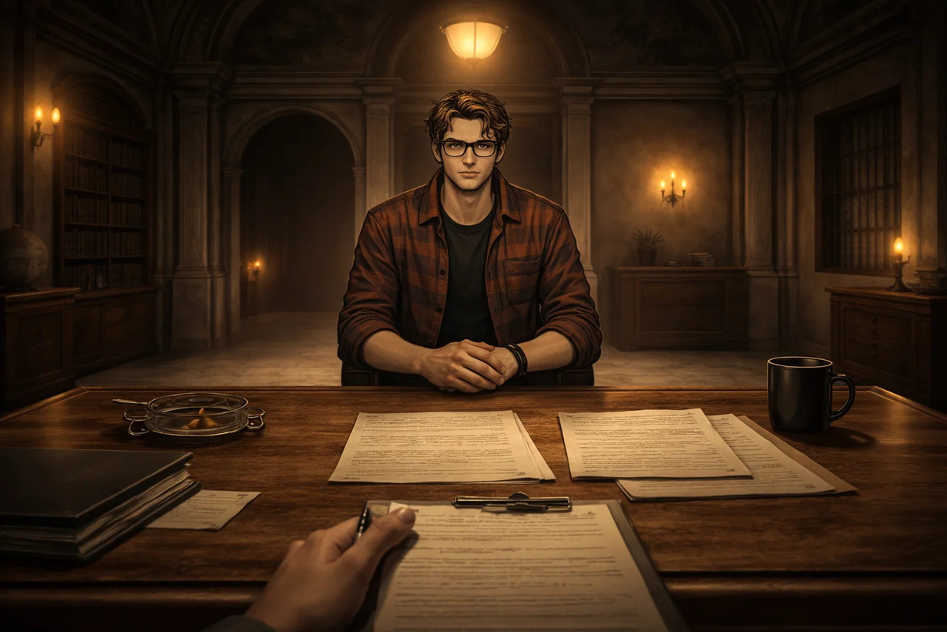
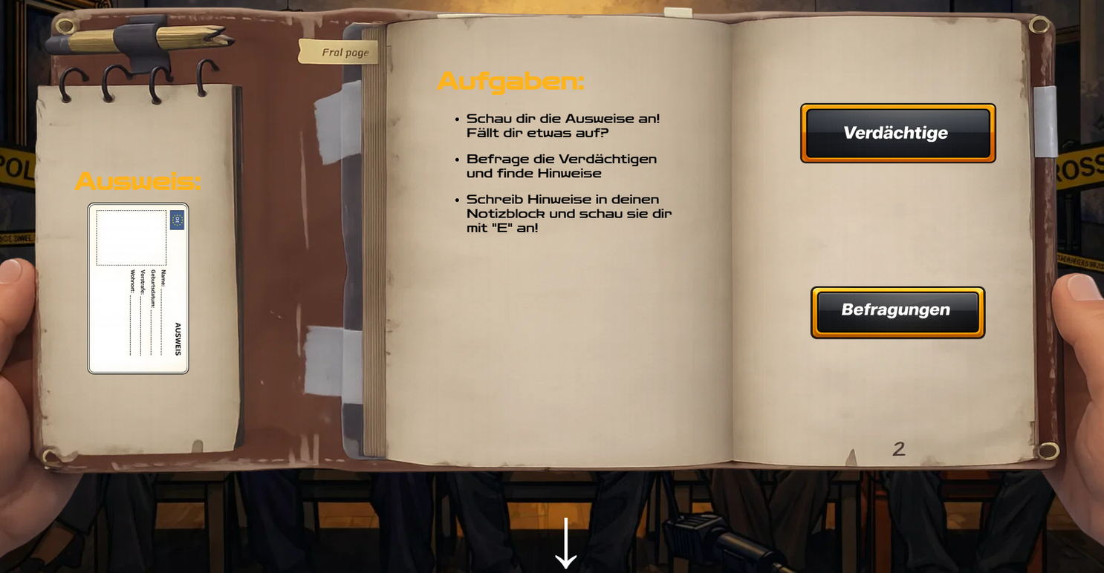
Live preview:

Slide 9
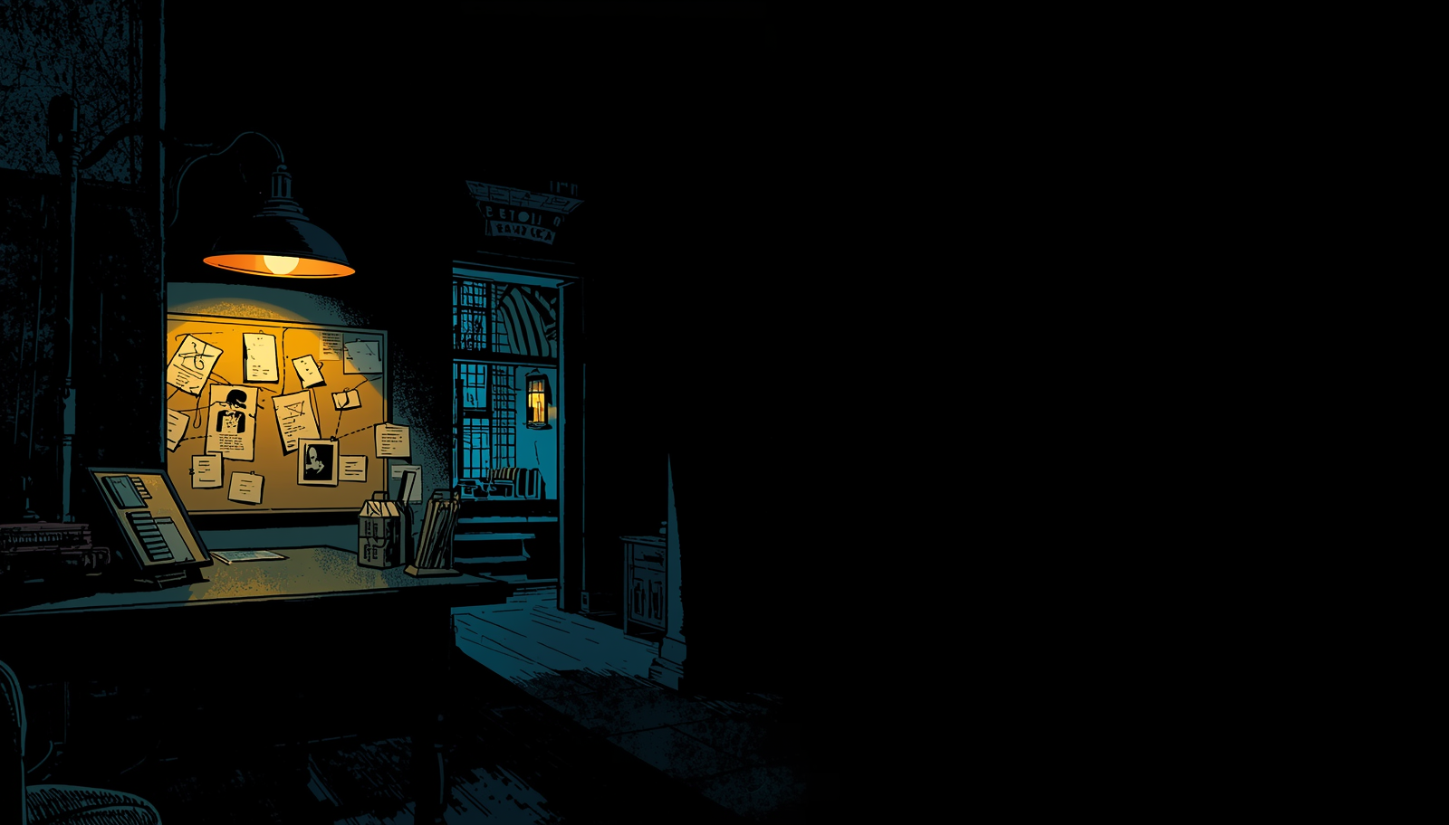

Warum so gestaltet?
Dunkles Design
JSON-Architektur
Starke Kontraste für Detektivstimmung. Dialoge bleiben lesbar, Fokus liegt auf Hinweisen und Entscheidungen.
Inhalt und Logik getrennt. Feste Screen-Bereiche für klare Navigation. Ideal für spätere Anpassungen.

Slide 10
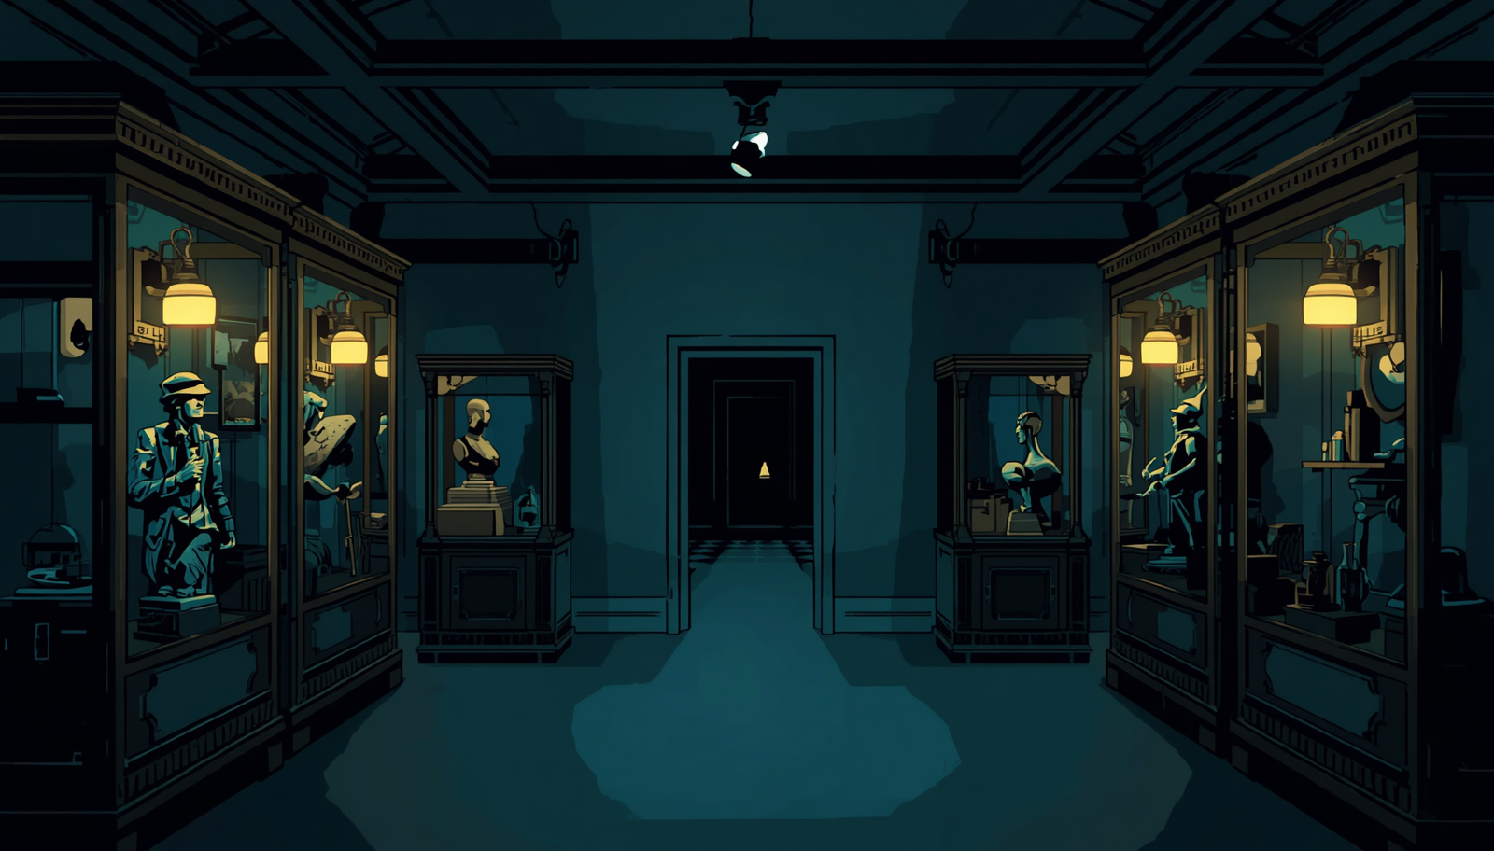
Danke!
Noch fragen?

Slide 11
